Slide 1
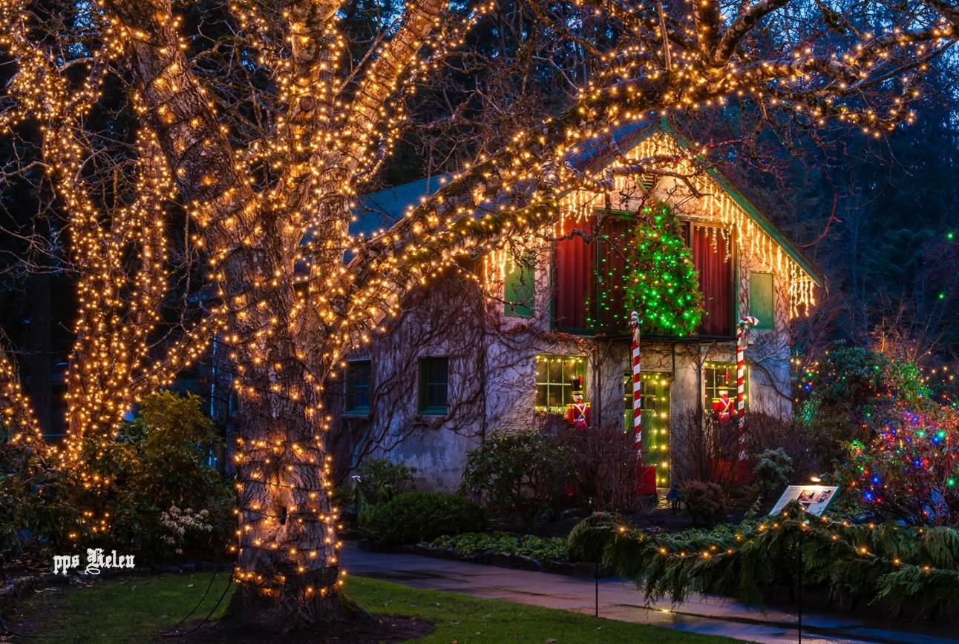
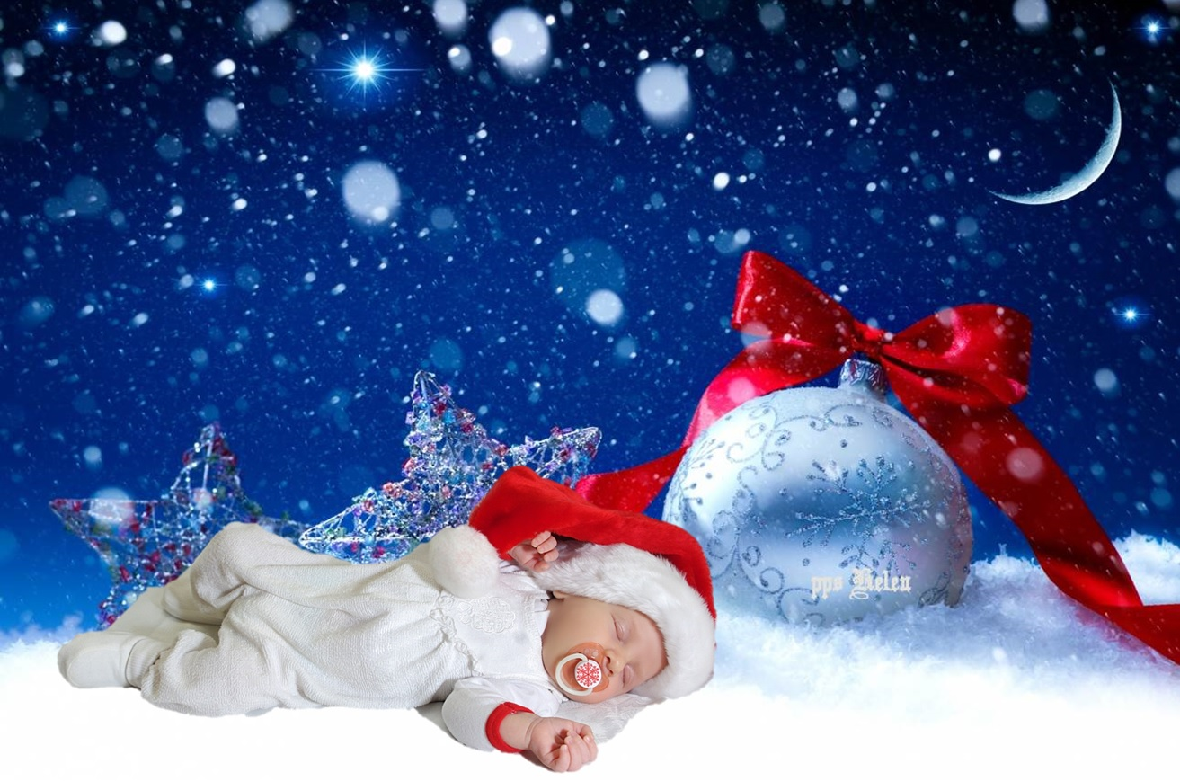
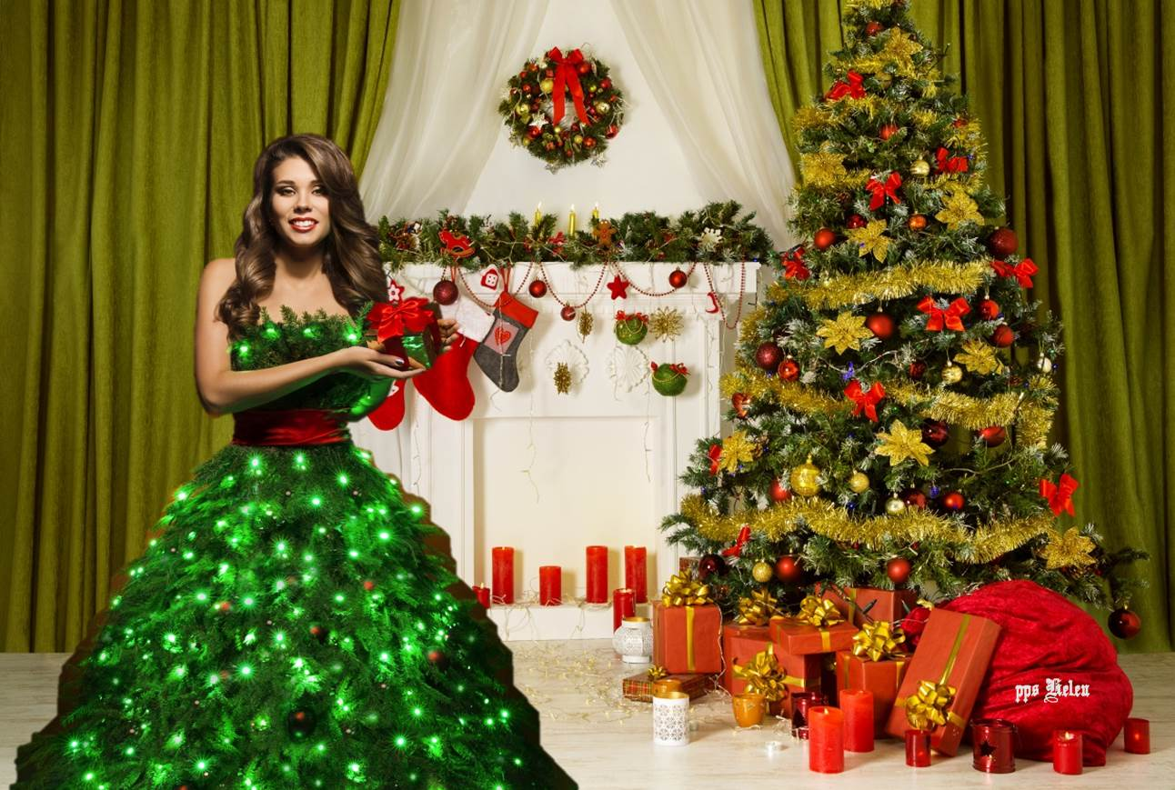
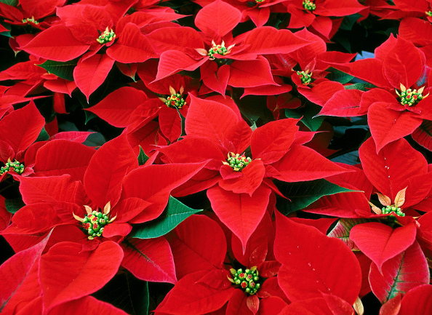
Te invito A MI CASA
ESTA NAVIDAD

Slide 2
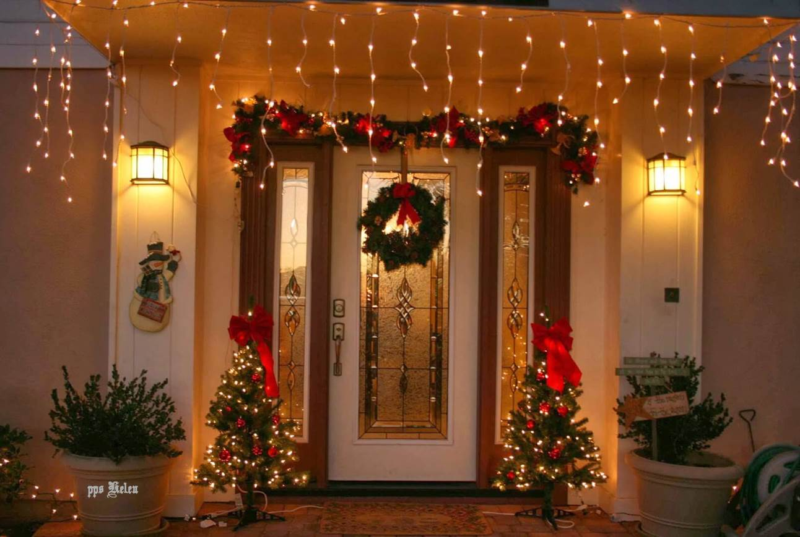
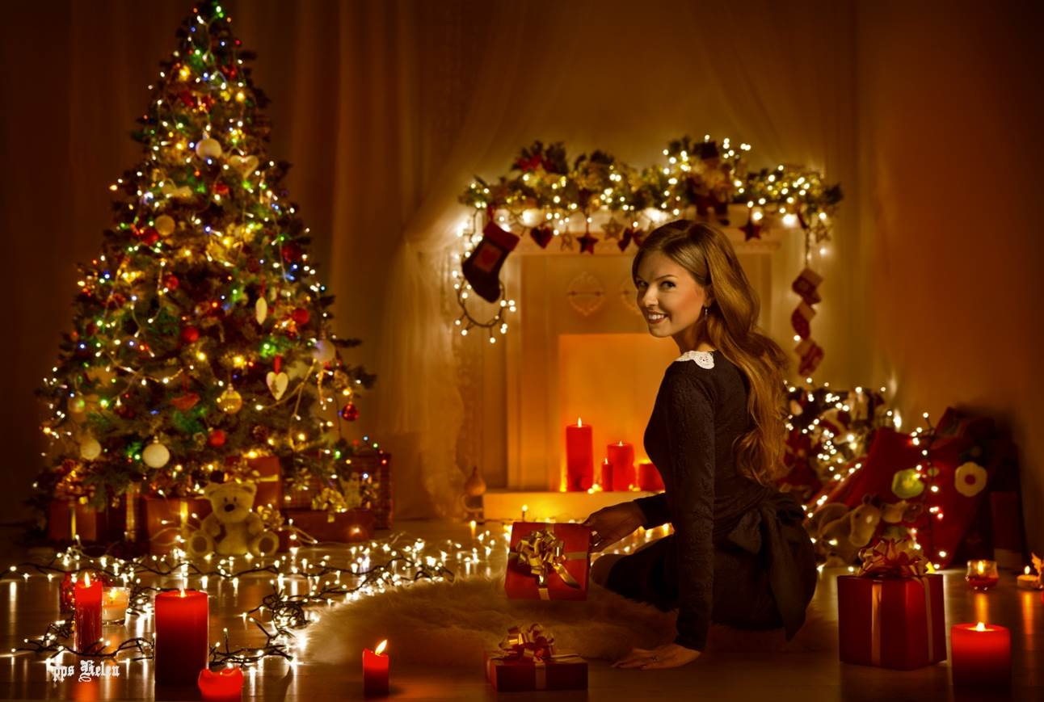
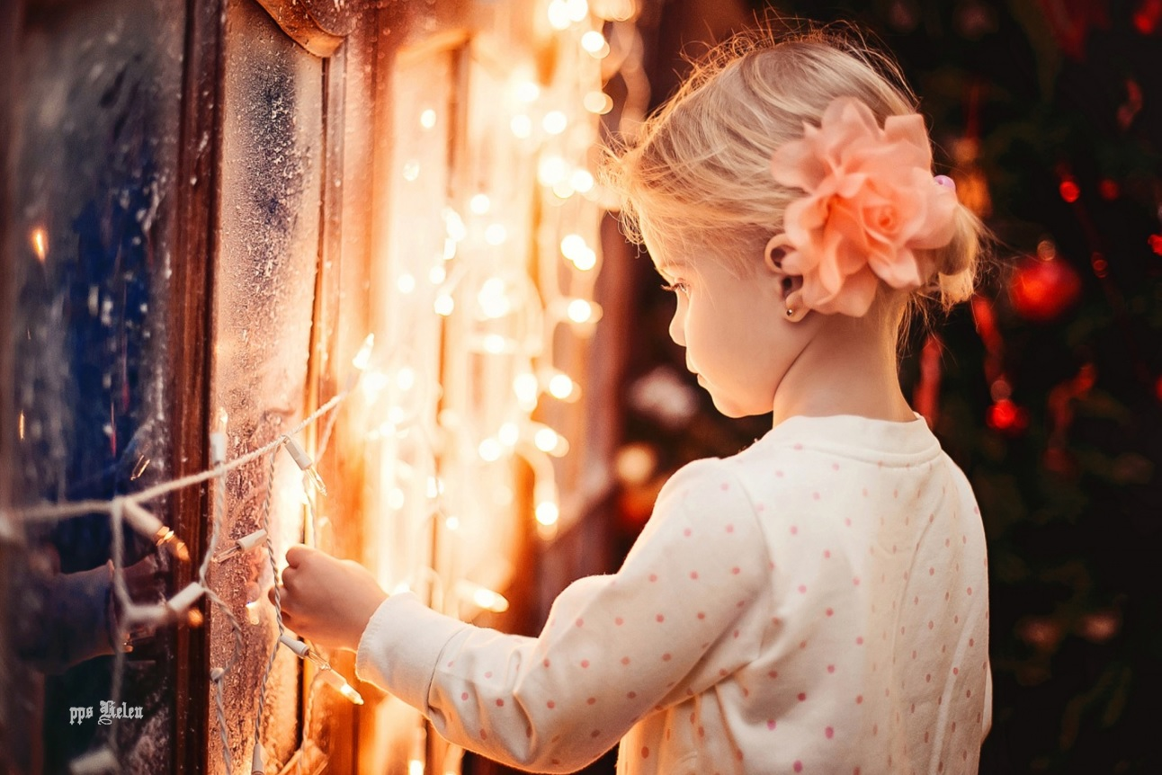

Slide 3
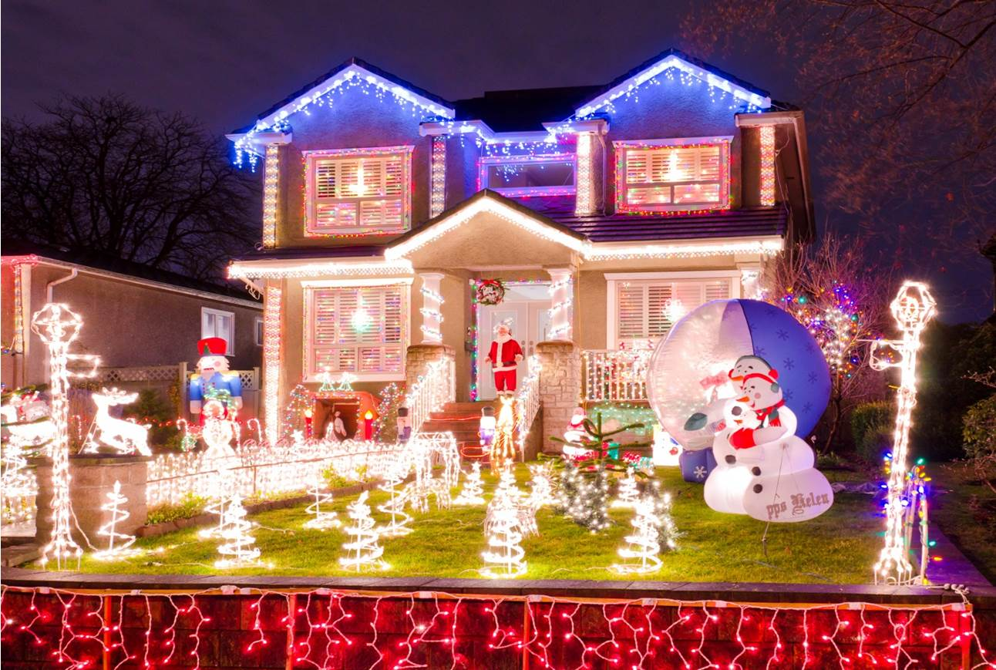
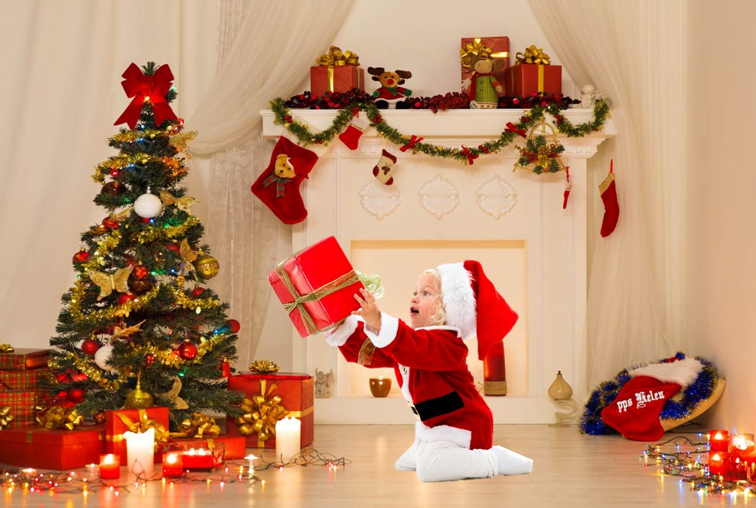

En Navidad muchas personas se encuentran lejos de sus hogares ó solas por distintos motivos y no pueden compartir con sus seres queridos esas celebraciones donde impera la unión, la paz y el amor.

Slide 4

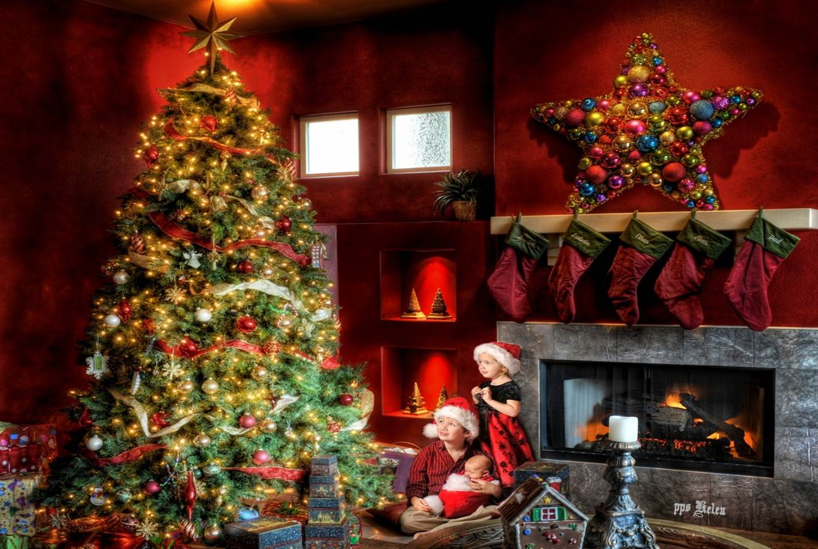
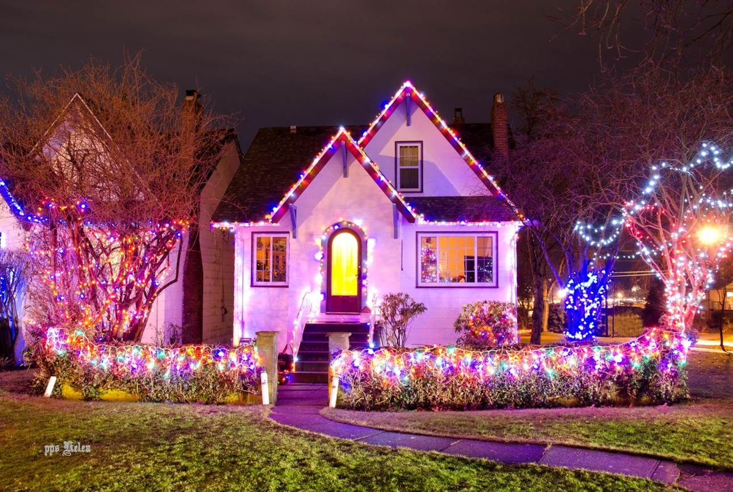
Entonces sentimos un nudo en la garganta cuando no podemos cambiar las circunstancias ó no podemos remediar de alguna manera tanta desolación en la Navidad de esos corazones tristes y solitarios

Slide 5
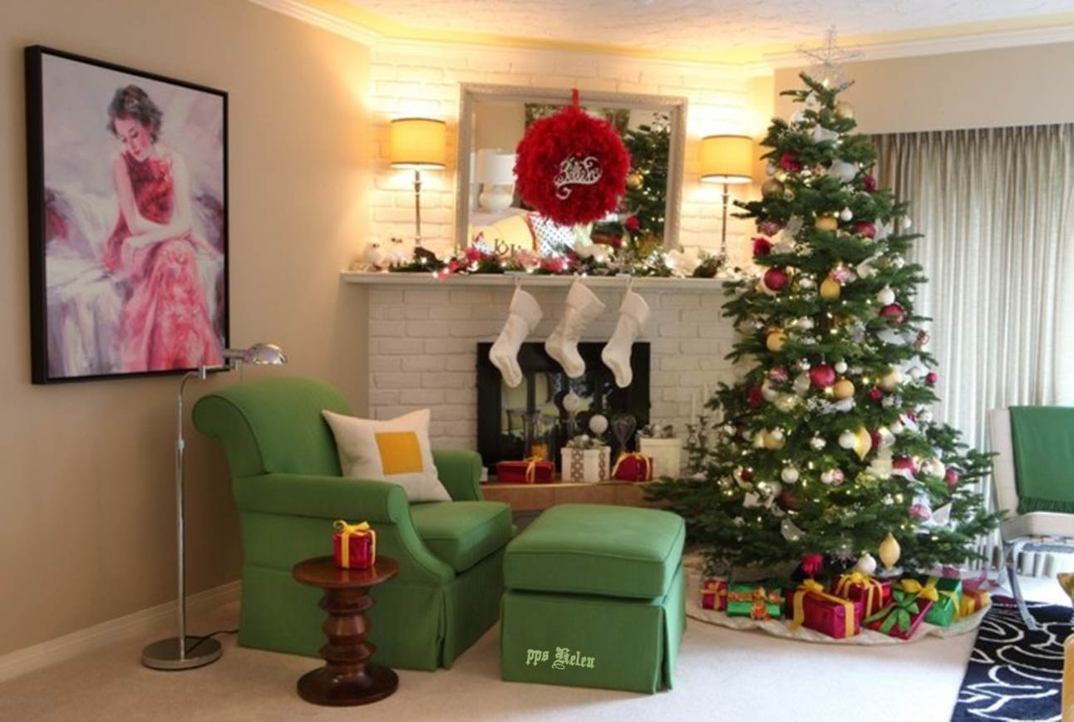
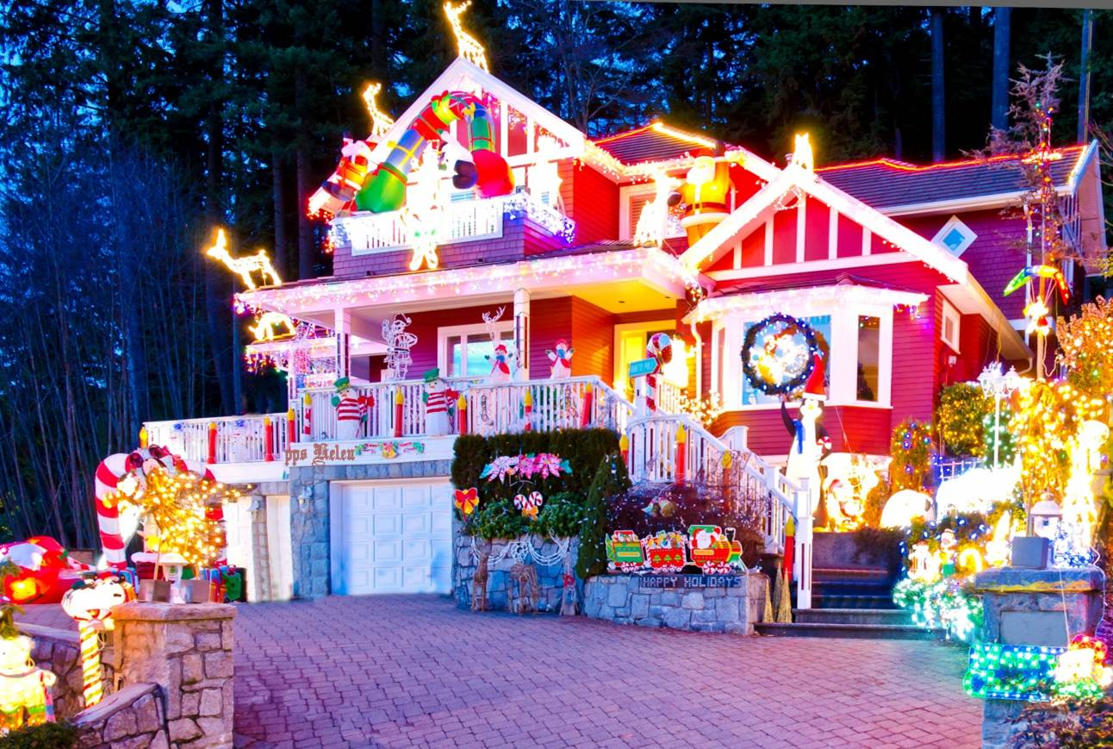
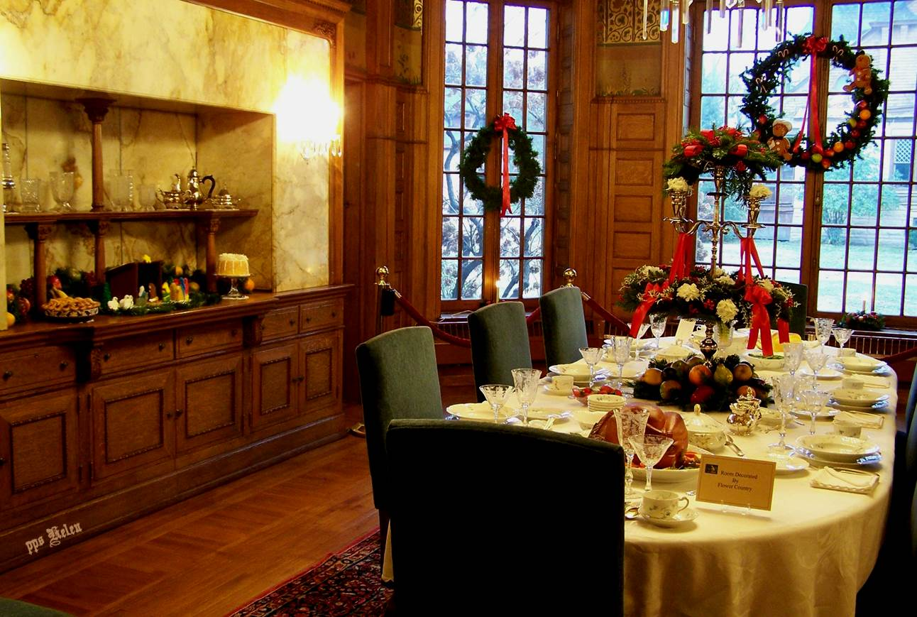

Slide 6
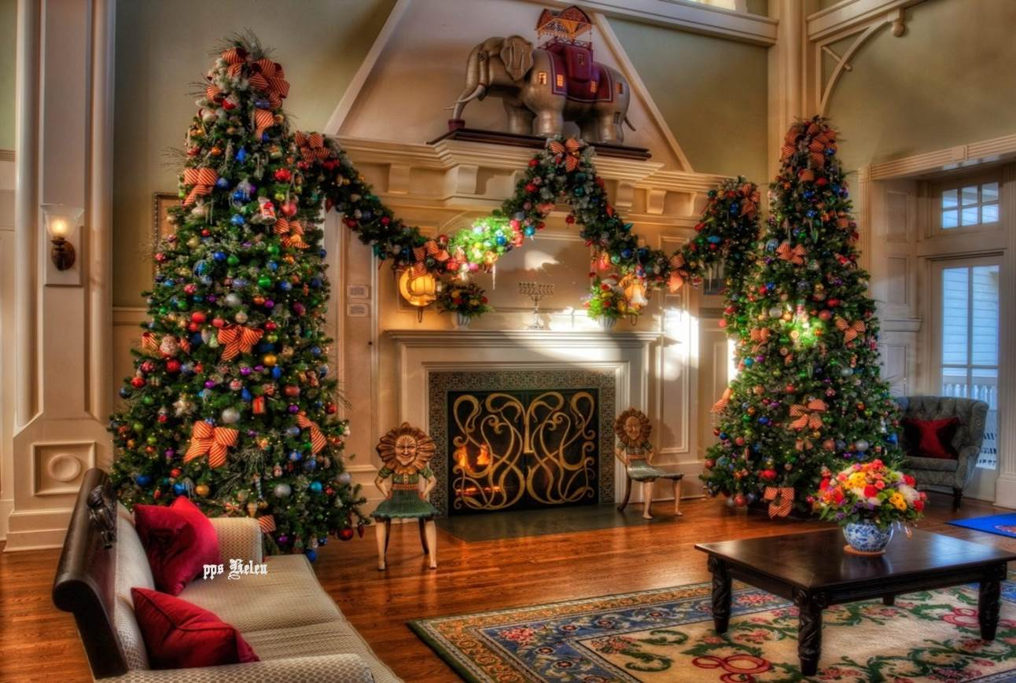

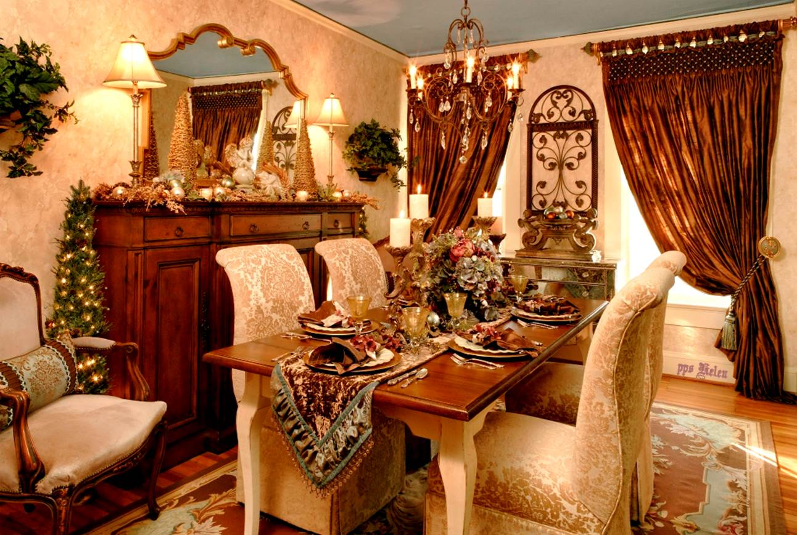
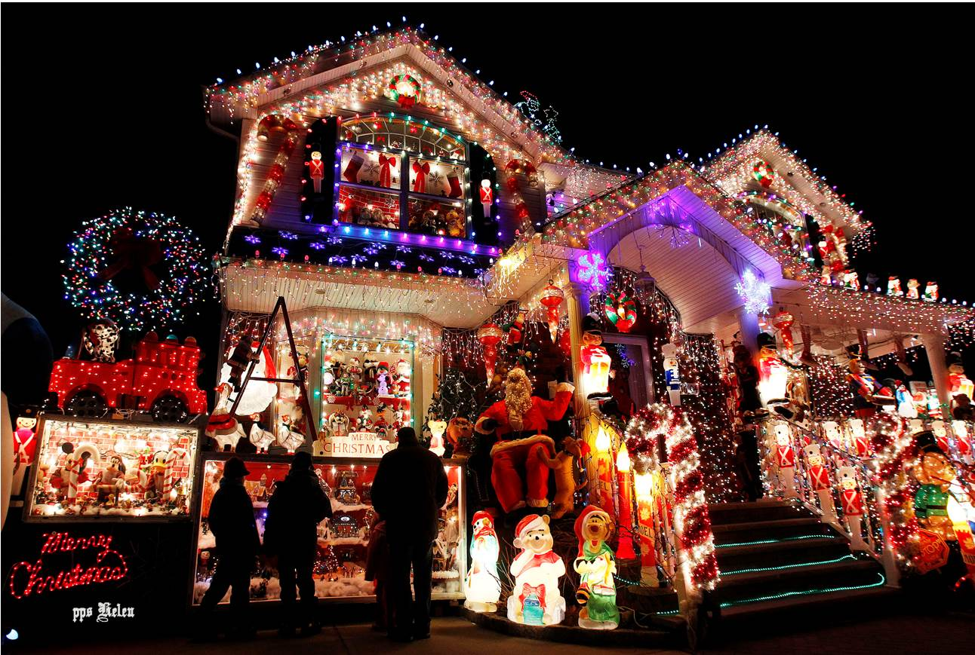
Se suceden llamadas de amigos y familiares que nos desean toda clase de buenos augurios y también alguna que otra llamada de alguien que está apesadumbrado y quiere aunque sea escuchar nuestra voz que le recuerde algo del afecto de antaño.

Slide 7
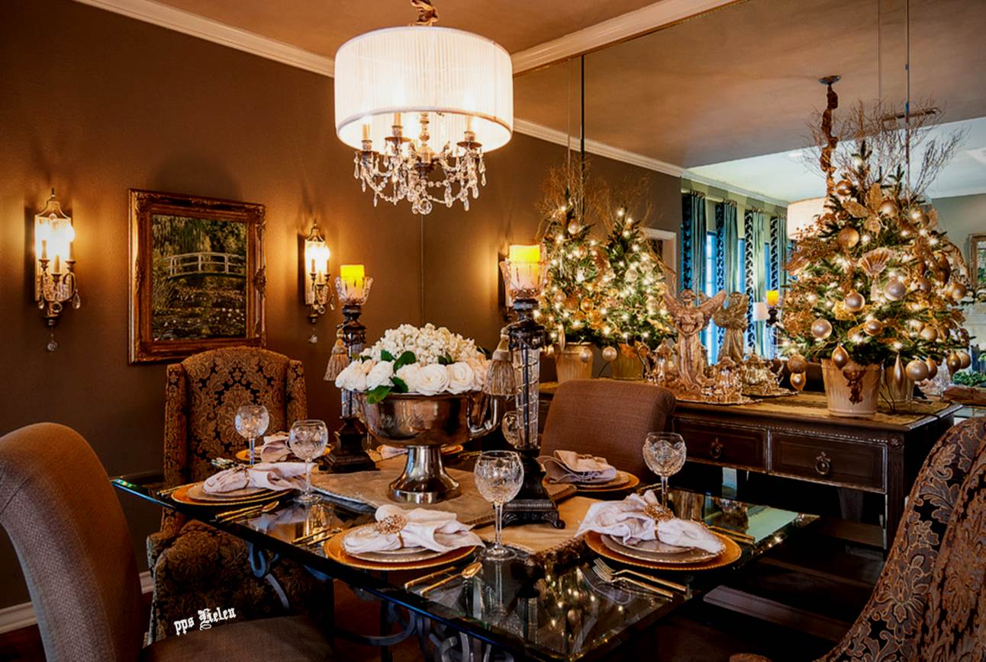
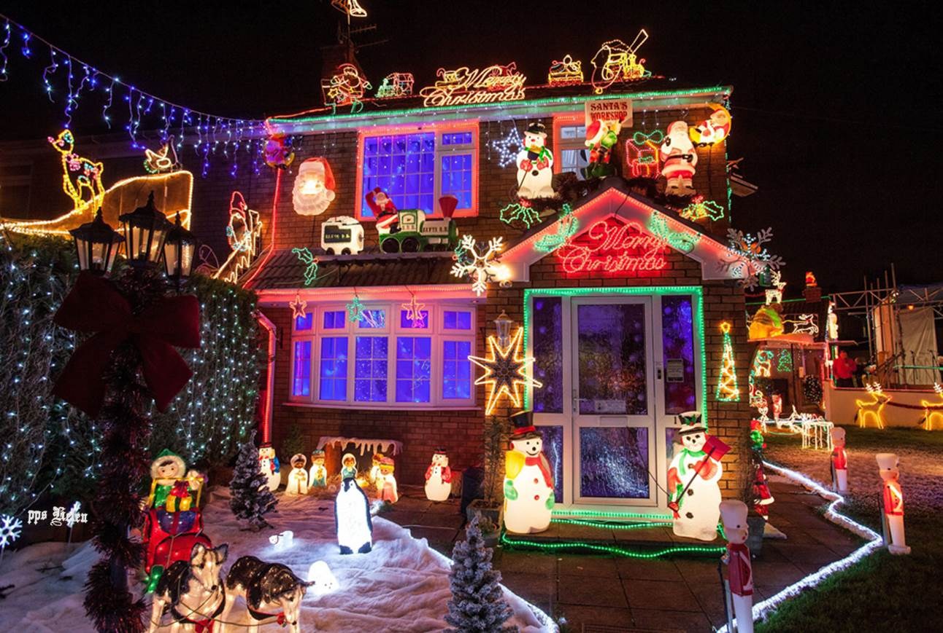
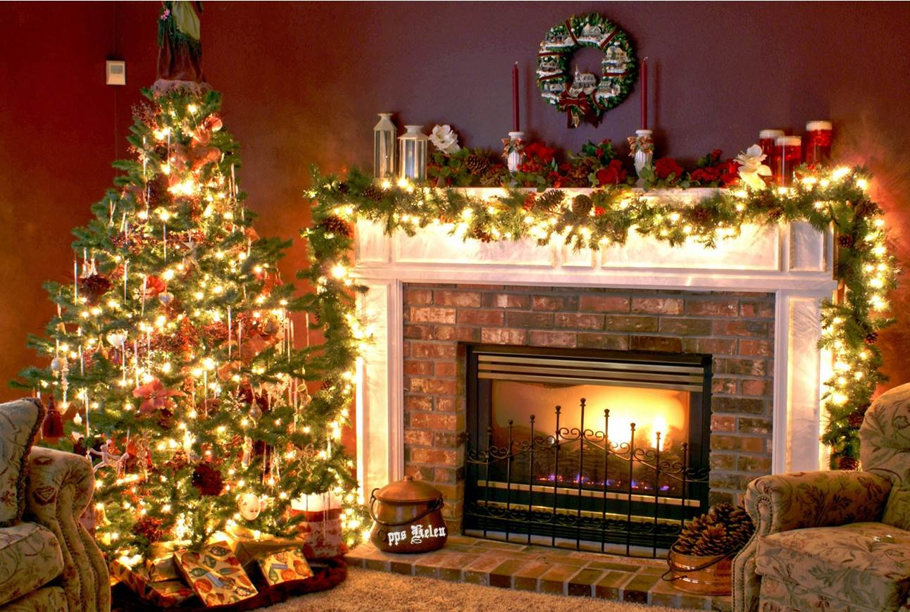


En estas fechas muchas personas están solos aunque rodeados de gente y bullicio a su alrededor.
Por lo que recuerden que el sol sale para todos y desde el fondo de muchos corazones solidarios, hay una invitación permanente al amor fraternal, que expresa: ven a mi casa esta Navidad, porque hay suficiente amor para iluminar corazones apagados.

Slide 8
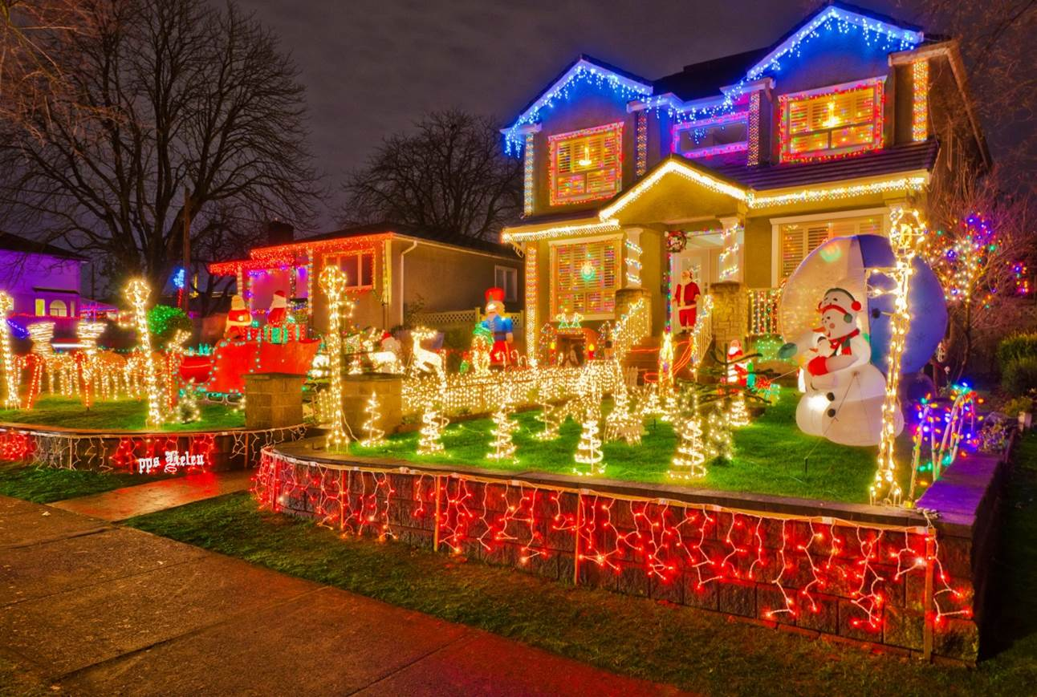
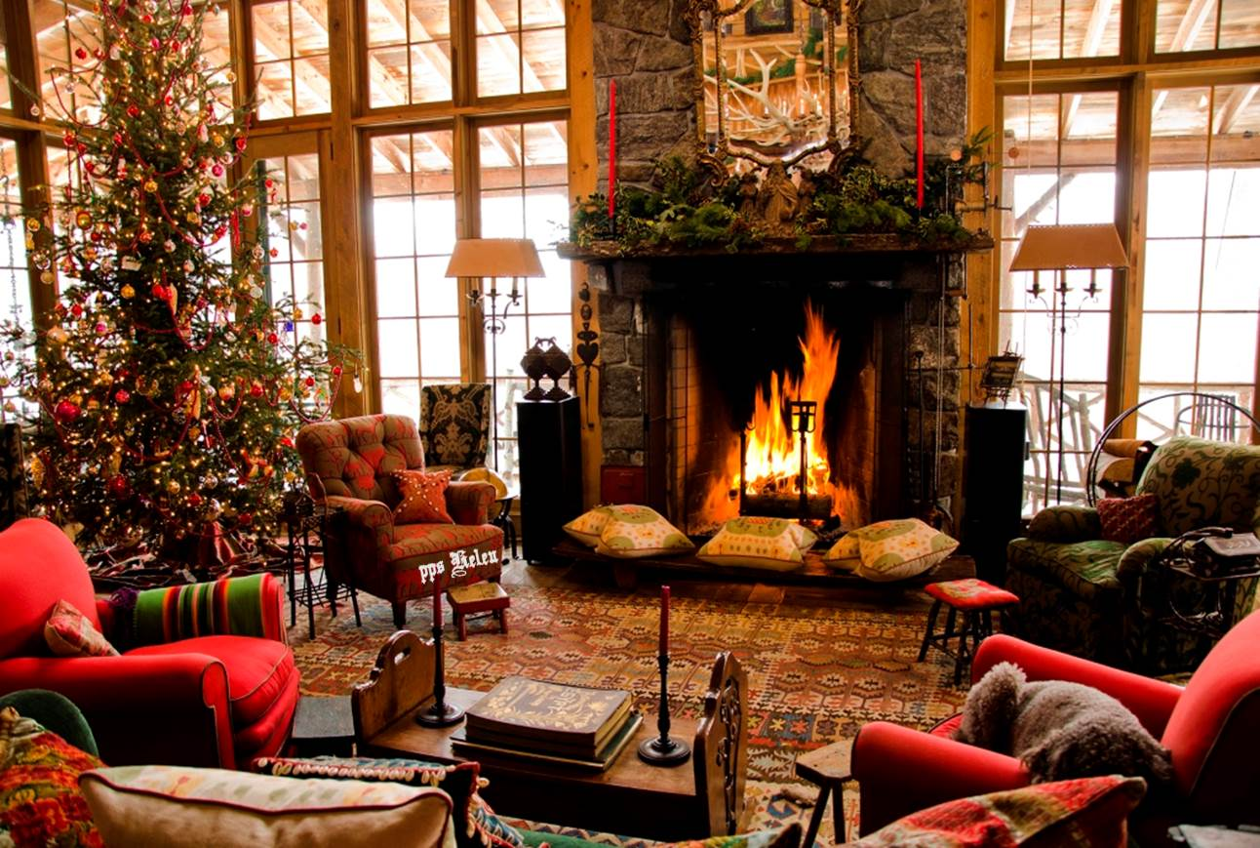
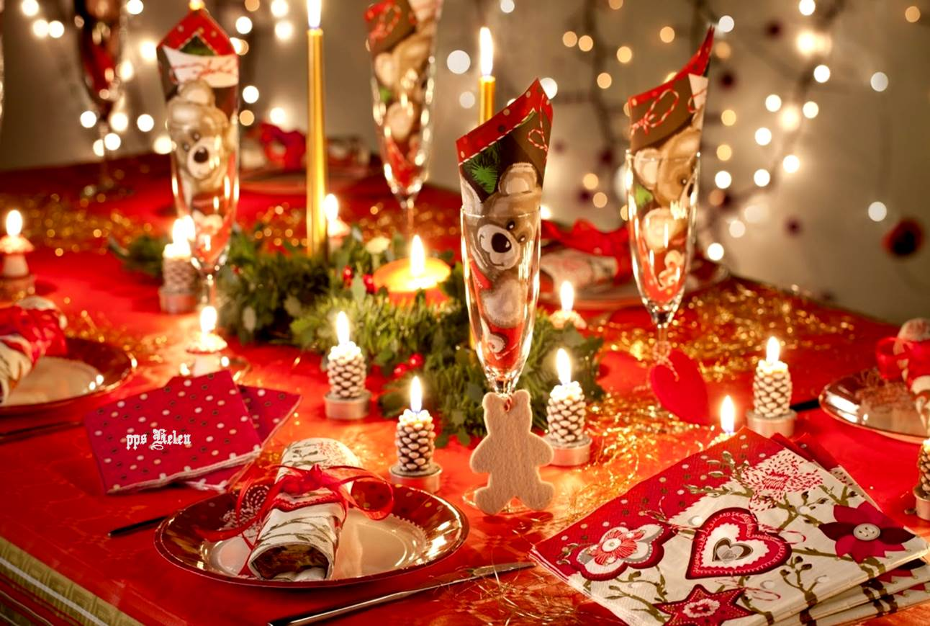

Slide 9
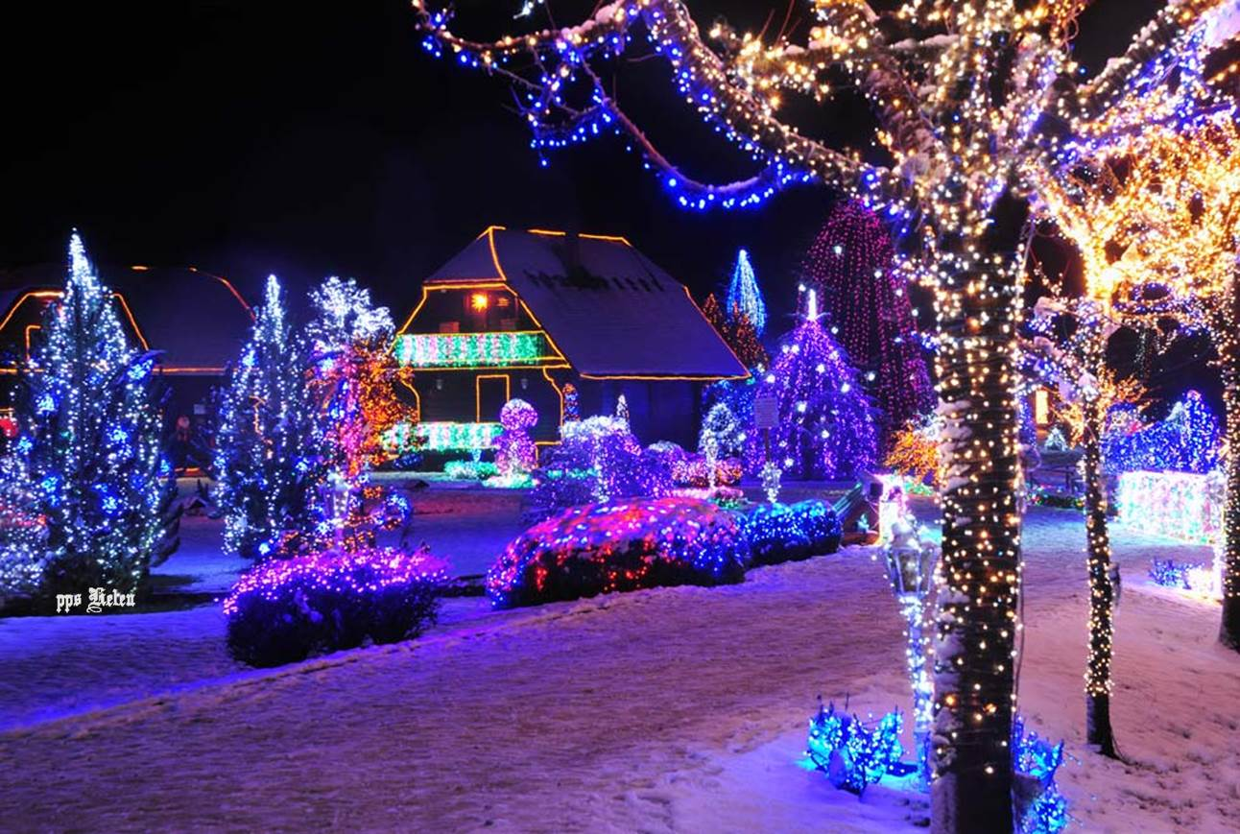
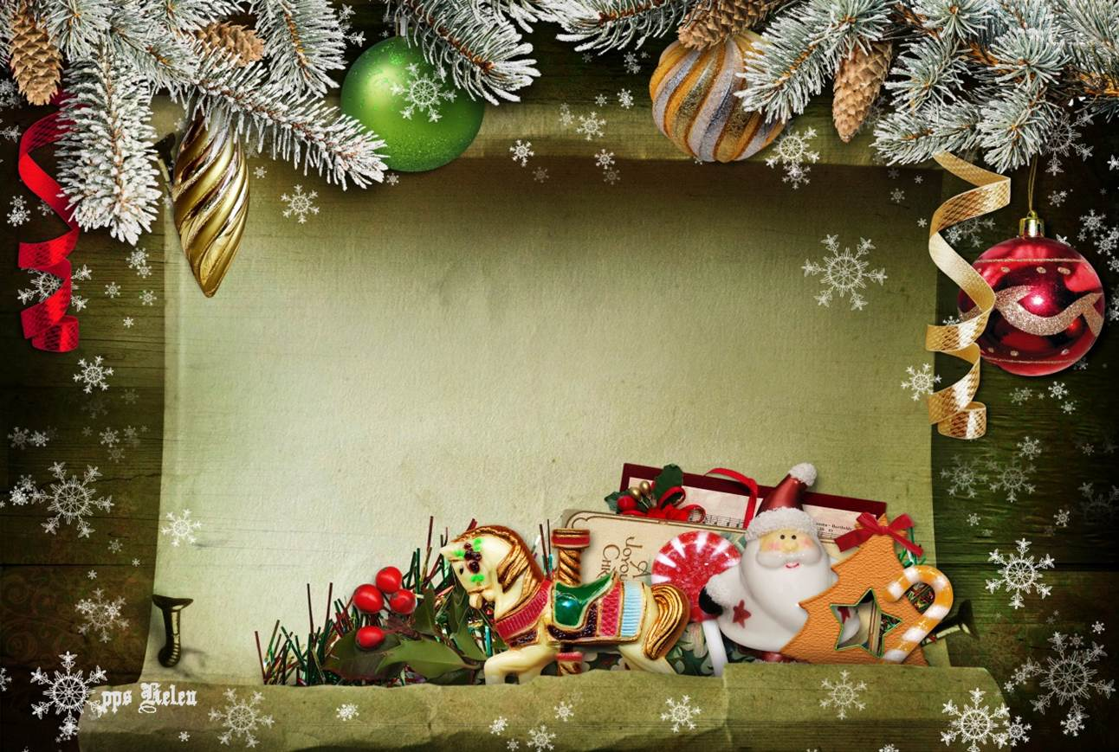
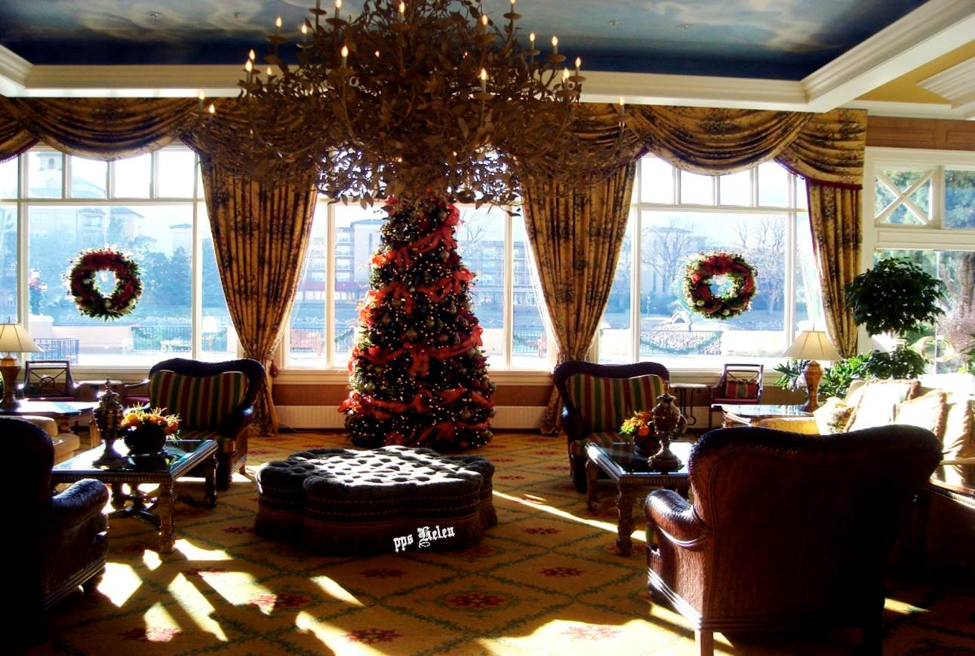
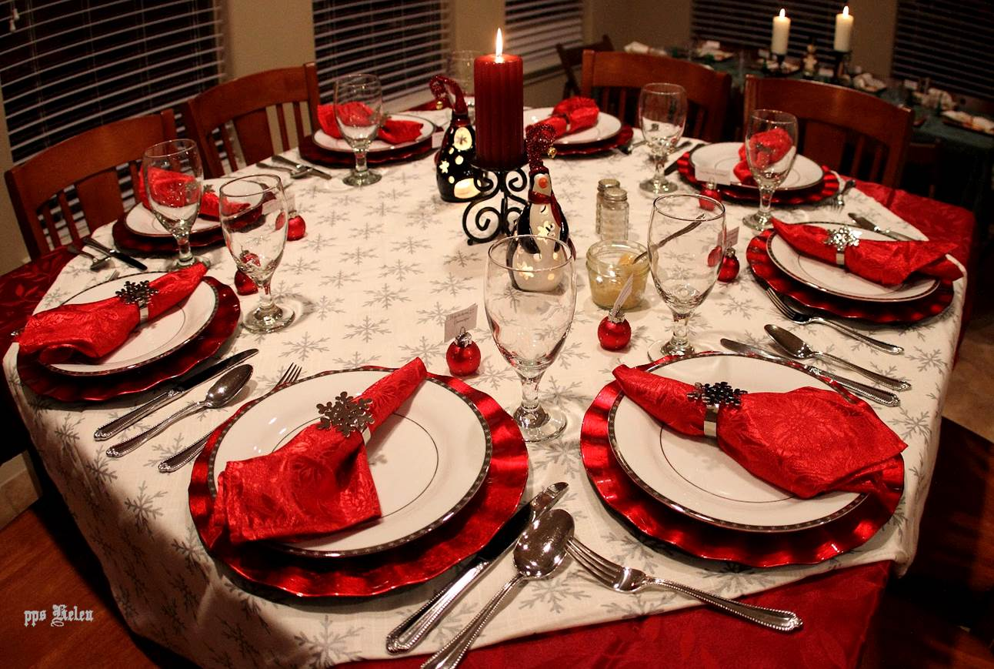
En las casas de muchos hay festejos y estamos todos invitados, la luz del nacimiento divino del eterno amor esta despuntando en el cielo, todos somos luz, todos somos uno,
¡¡¡ Feliz Navidad !!!

Slide 10
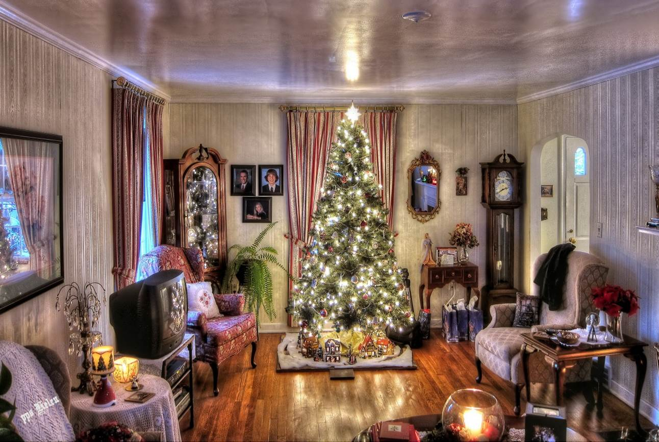
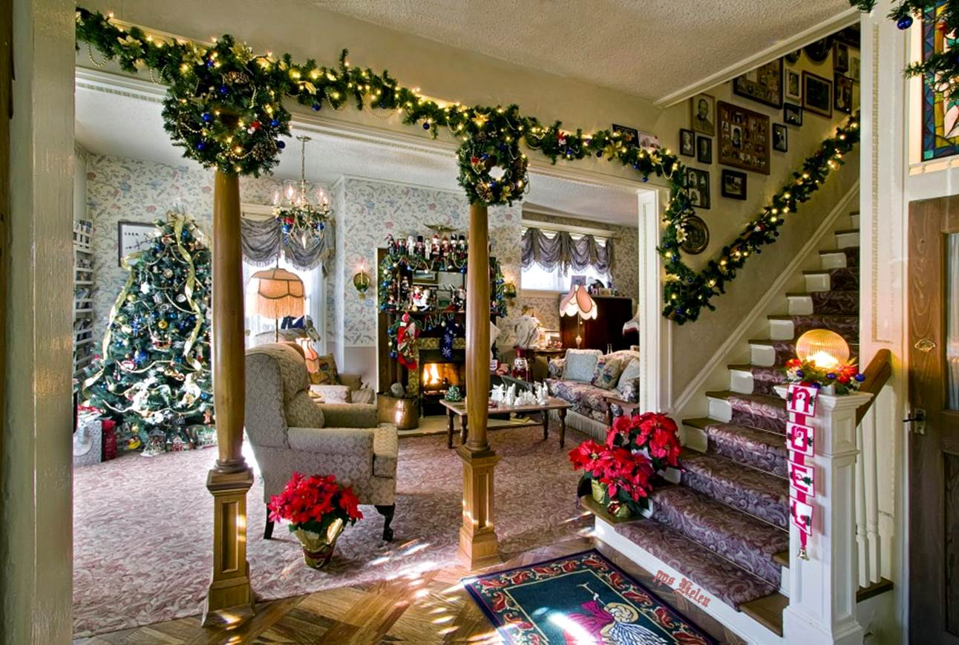
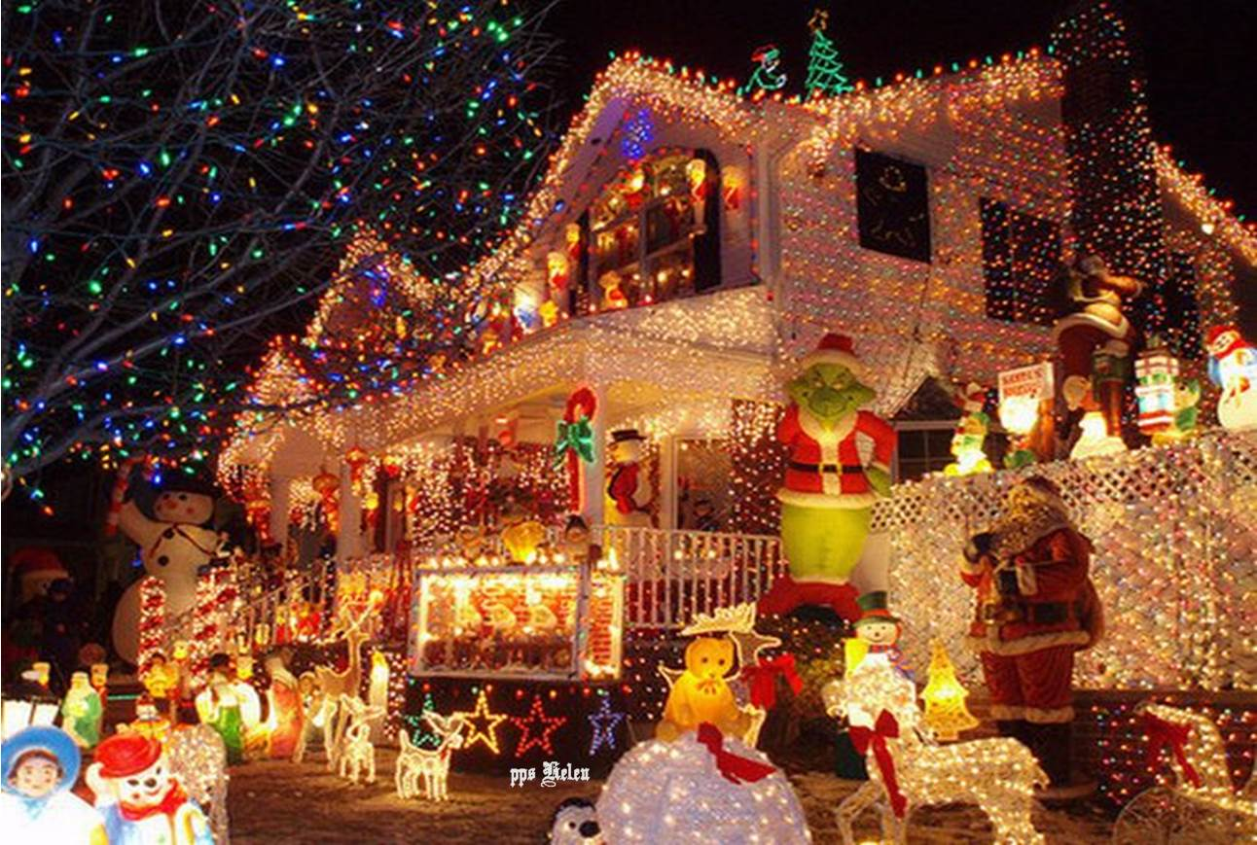

Slide 11
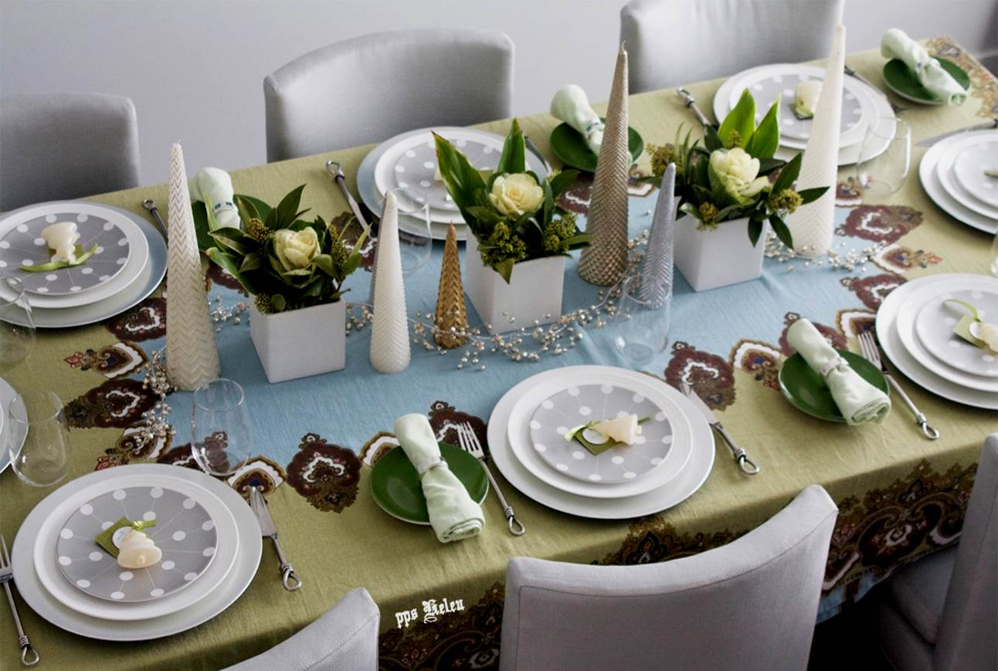
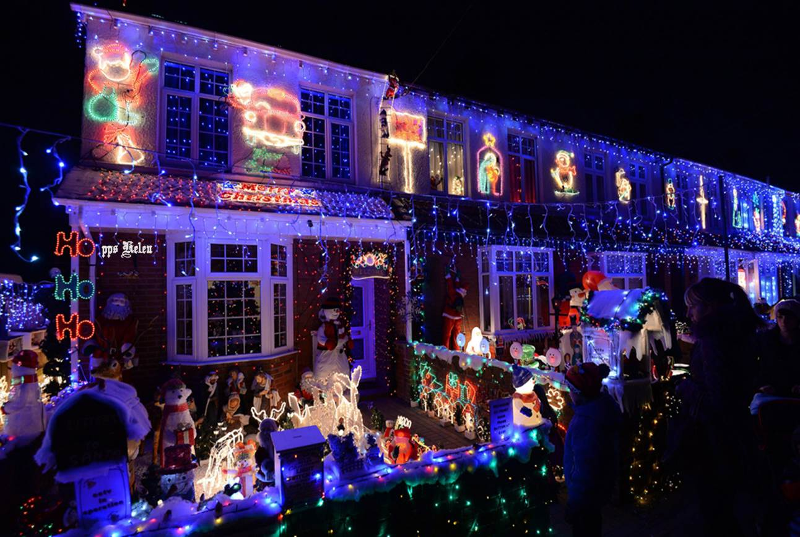
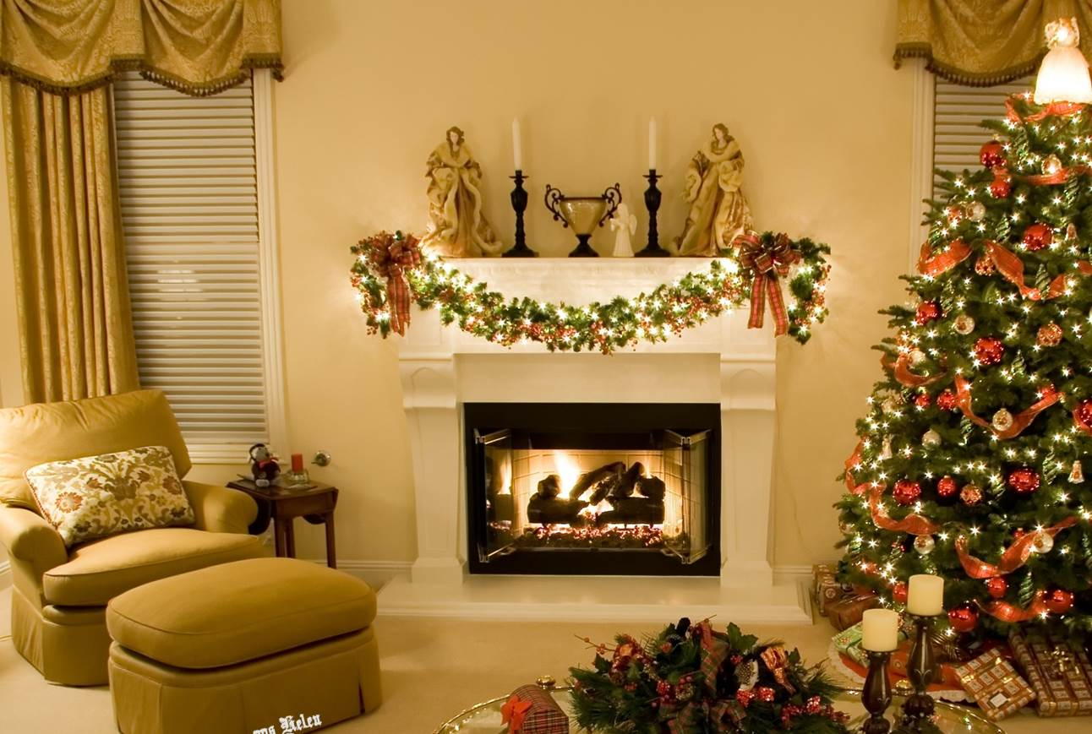

Slide 12
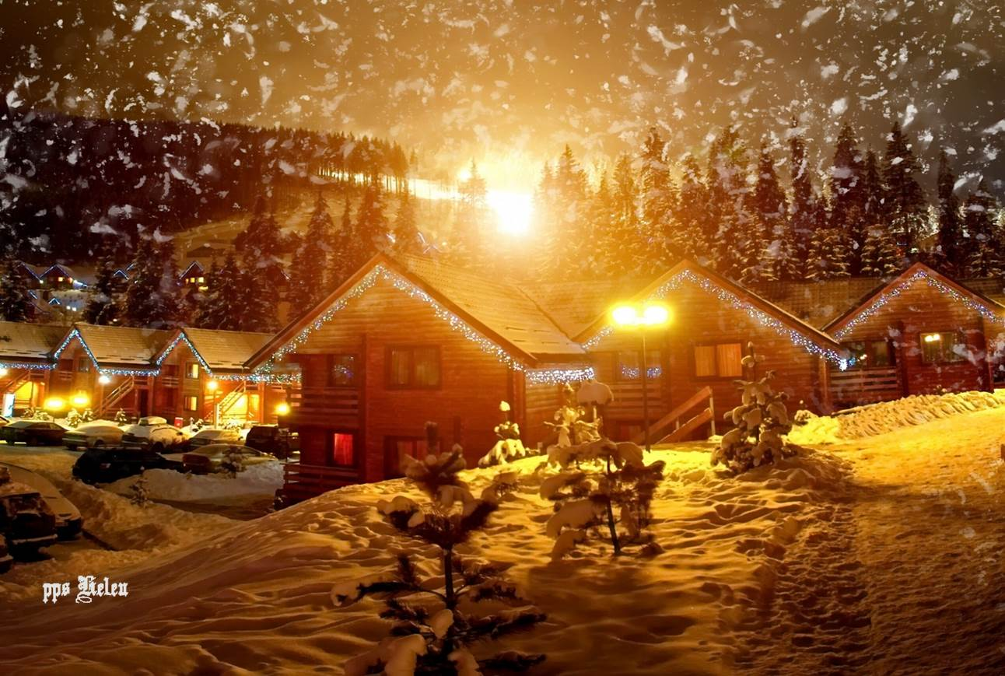
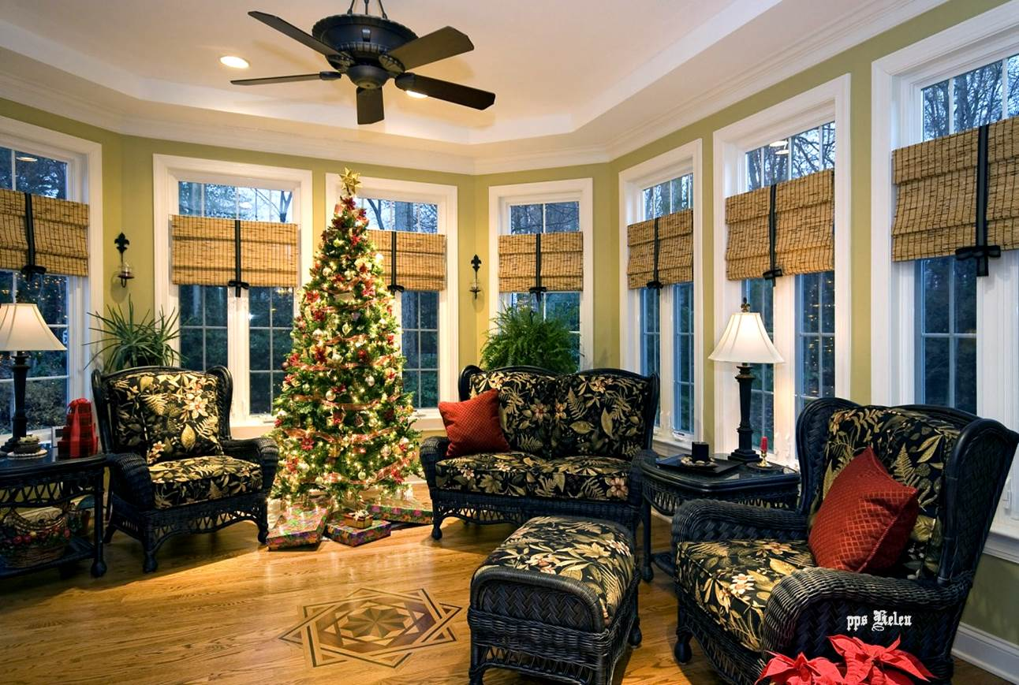
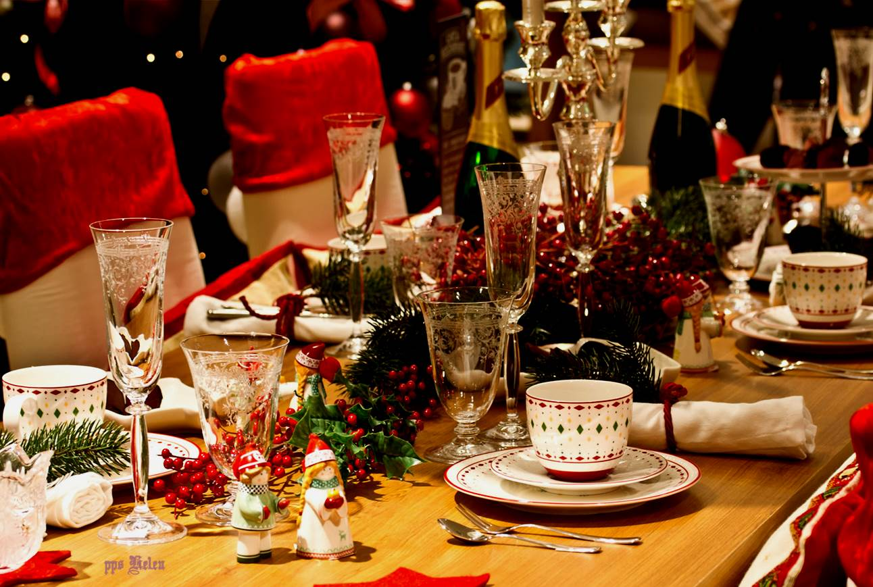

Slide 13
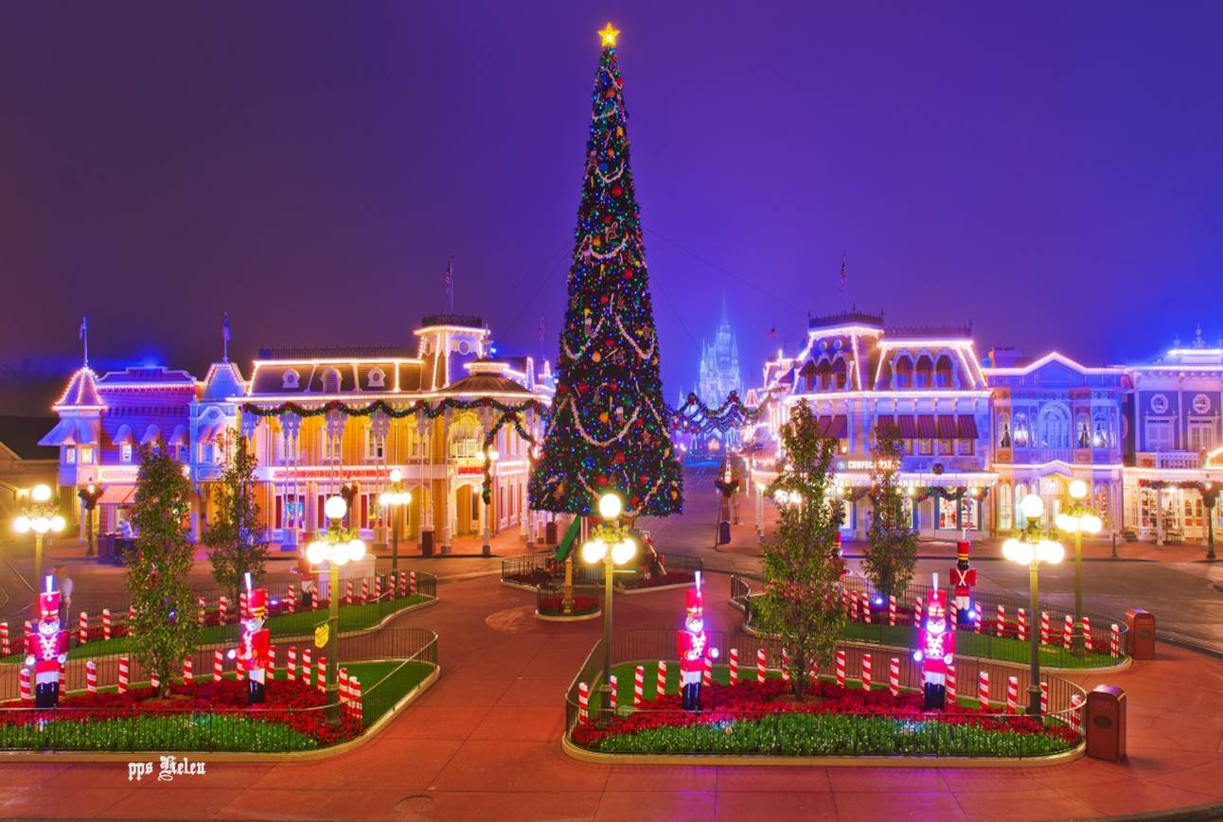
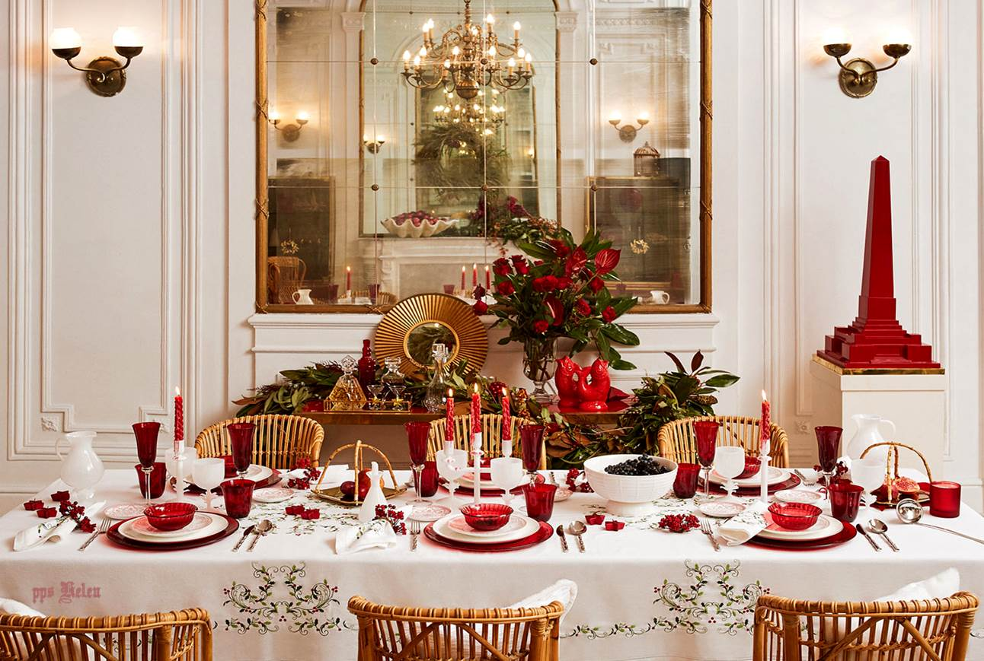


He visto la Felicidad y me ha dicho que iba a tu casa ,le he pedido que llevase también la Salud y el Amor .
Tratalos bien van de mi parte

Slide 14
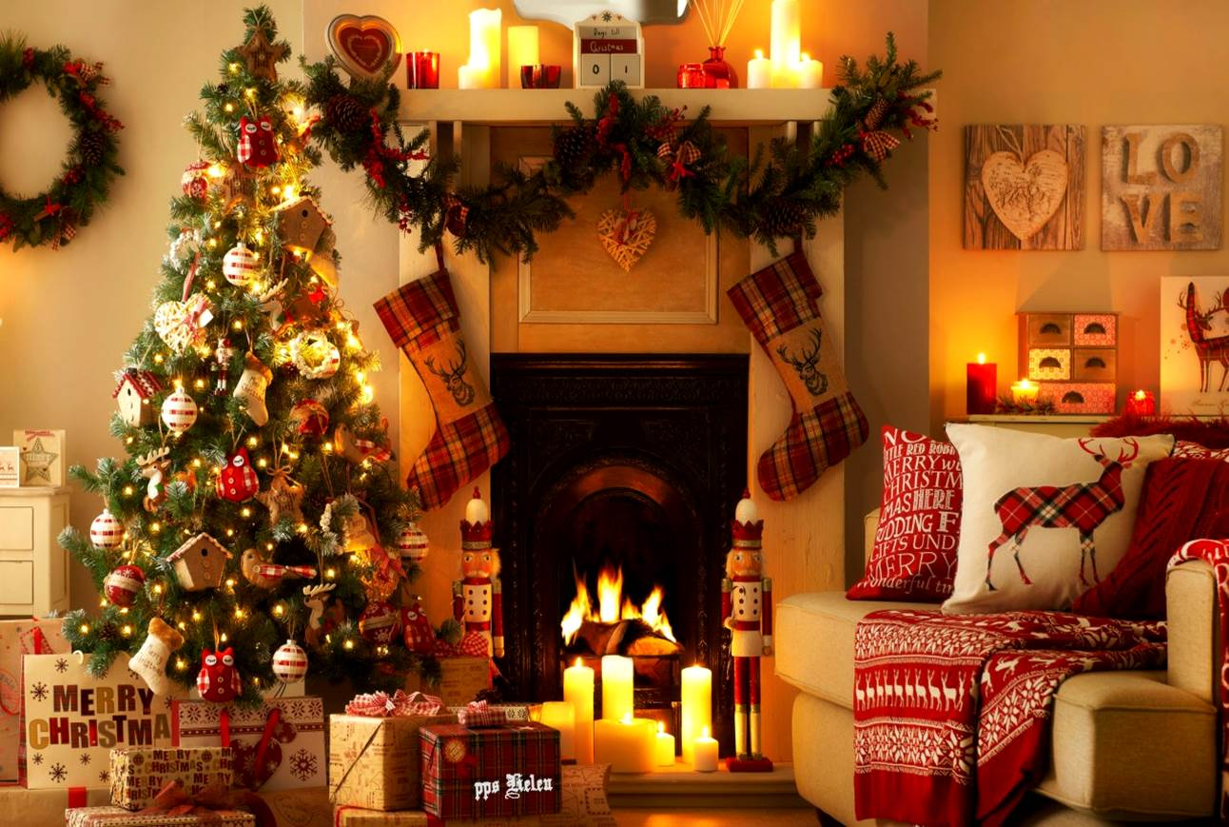
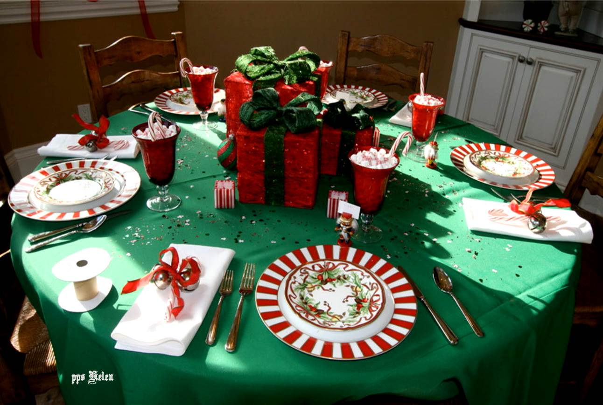
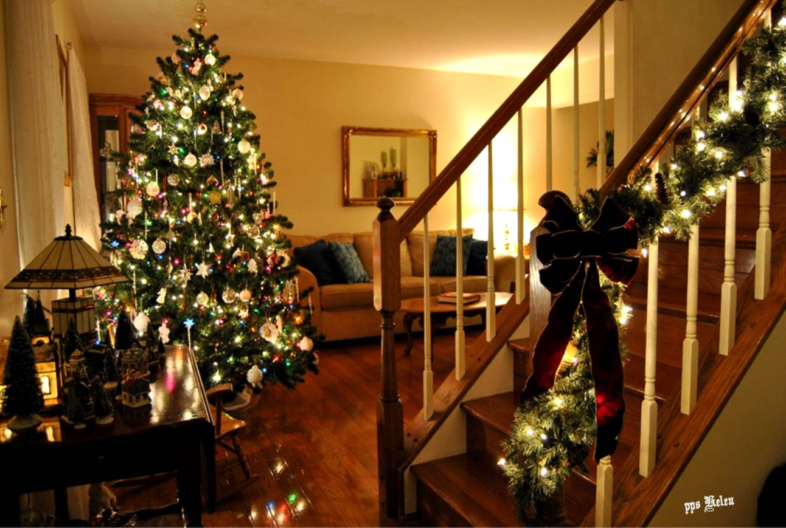

Slide 15

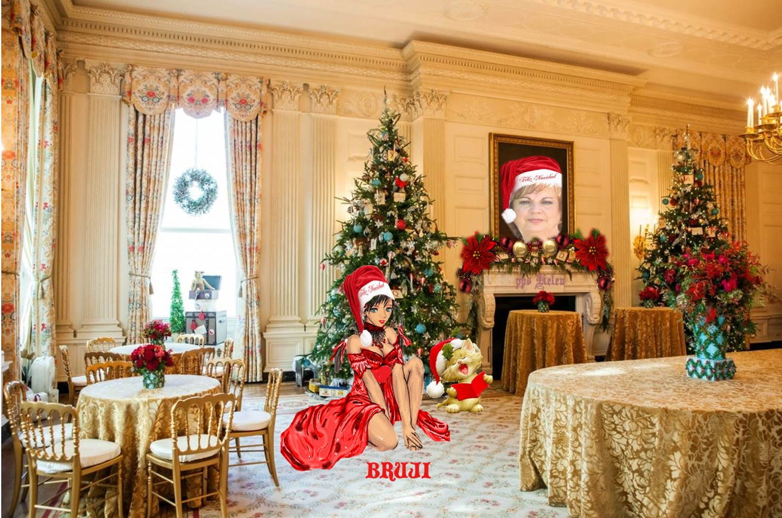




Slide 16







¿Te ha gustado?
Puedes ver más entrando
Aquí
Además puedes recibir powerpoints en tu correo electrónico suscribiéndote aquí:

